Slide 1
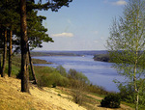
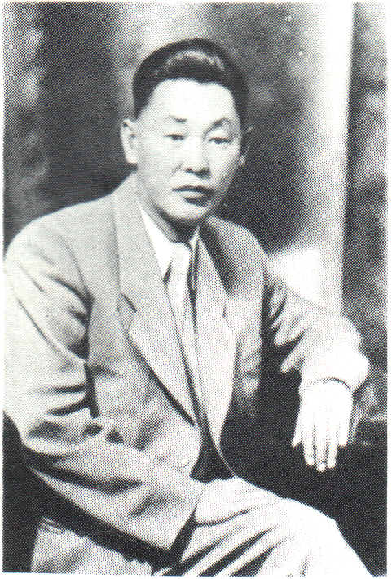
«Семен Данилов
хоһоонноругар Сахам сирин
көтөрүн дьүһүлгэнэ»

Slide 2
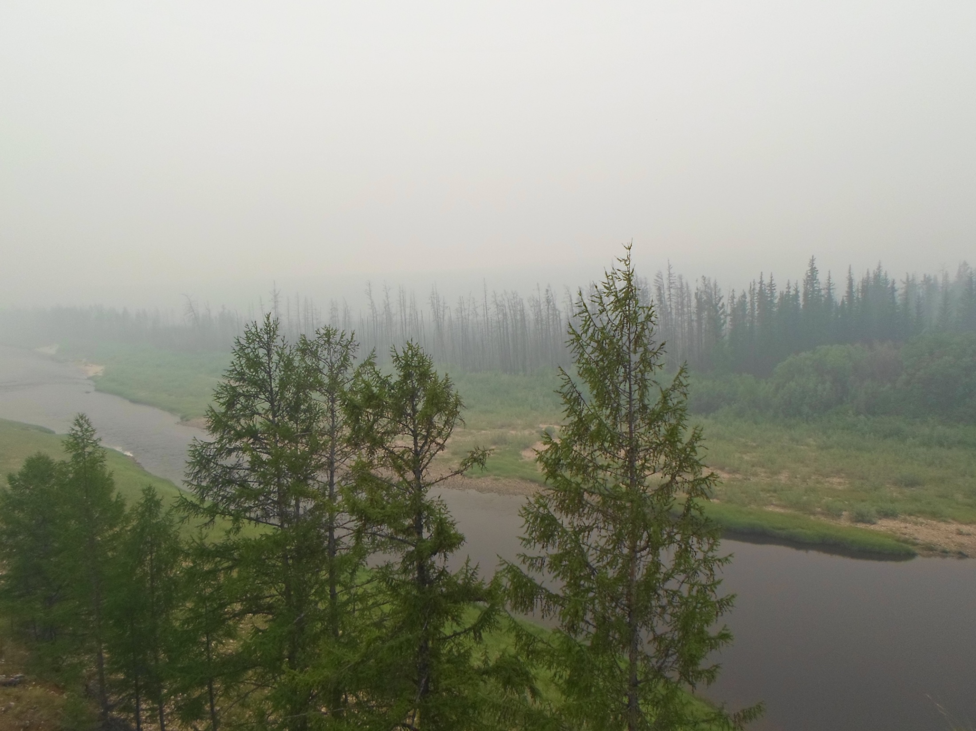
Үлэ актуальноһа: Саха поэзията Советскай кэмңэ дохсуннук үүнэн, сайдыы киэң аартыгар үктэнэр кэмигэр Семен Данилов бу саңа историческай аартыгы тэлээччилэртэн биирдэстэринэн буолбута. Кини оччоттон бэйэтэ туспа куоластаах, номо5он иһирэх тыллаах ырыаһыт быһыытынан норуокка киэңник биллэн барбыта. Поэт хотугу сир дэлэй эңин-эгэлгэ өңнөрүн, төрөөбүт айыл5атын, атын дойду сирин-уотун ханна да суох көстүүлэрин ойуулаан көрдөрбүтэ, төрөөбүт норуотун үһүйээннэрин уонна былыргы сэһэннэрин туһаммыта, ол кини айымныларыгар национальнай тыыны уонна ханна да суох сонун көрүңү биэрбитэ. Кини хоһоонноругар биһиги олох бүппэтин, айыл5а уонна киһи хардарыта сибээстэрин боппуруостарыгар дириң толкуйдааһыннары булабыт. Туох баар айымньыта саха поэзията чэчирии сайдарыгар анаммыта. Кини дьиңнээх поэт быһыытынан, туох-ханнык иннинэ гражданин буолуохтааххын диэн принцибинэн салайтарара.

Slide 3
Үлэ проблемата: Билигин аныгы сайдыылаах кэмңэ аа5ыы боппуруоһа күүскэ турар. Үөрэнээччи хоһоону буолуохтаа5ар кэпсээни да умсугуйан аа5ара өй-санаа, билии-көрүү олохсуйарыгар уустуктары үөскэтэр. Саха народнай поэта Семен Данилов о5о5о, эдэр ыччакка үгүс хоһоону айан хаалларбыта. Поэзията олох сыаннастарын күүскэ толкуйдатарынан суолтата үрдүк. Поэт биһигини мэлдьи үтүө5э, кэрэ5э эрэ дьулуһарбытыгар, туһалаахтык олорорбутугар ыңырар, биһиги үчүгэйи дуу, куһа5аны дуу оңорорбут кэлин хайаан да түмүктээх буолуо5ун этэр. Онон билиңңи олоххо олох сыаннастарын үрдүктүк тутуу боппуруоһа сытыырхайбыт кэмигэр поэт хоһооннорун оскуола о5олоругар, эдэр ыччакка билиһиннэрии, саңалыы көрүү үтүө түмүктээх буолуо5а.

Slide 4
Үлэ ырытыллар объега: Семен Данилов поэзията.
Үлэ ырытыллар предметэ: Семен Данилов поэзиятыгар көтөр уобараһа.
Үлэ сыала: поэт хоһоонноругар көтөр уобараһын хоһуйар уратытын чинчийии.
Үлэ сыалын ситиһэргэ маннык соруктар турдулар:
- Семен Данилов көтөр туһунан хоһооннорун билсии, үөрэтии;
- хоһоон сүрүн санаатын, тематын, көтөрү хоһуйар уобарастааһыннары булан ырытыы;
- хоһоон тылын-өһүн чинчийии;
Барыл санаа (гипотеза): Семен Данилов поэзиятын этигэн кэрэтин эдэр көлүөнэ ыччат өйдүүрүгэр олук ууруу.

Slide 5
Семен Данилов үгүс хоһоонугар Саха сирин араас көтөрүн уобараһын хоһуйбута.
Ол курдук кини хоһоонноругар күөрэгэй, туллук, ымыы чыычаах, кыталык, куба, хотой, кэђэ уобарастара көстөр. Кини хоһоонноругар чыычаах диэн тыл олус элбэхтик туттуллубут. Чыычаах бу орто дойдуга туох баар үчүгэйи кытта ситимнээх. Кини ырыата дууһаны үрдүккэ көтүтэр, үйэлээђи үксэтэр.
Туллук
Күөрэгэй
Ымыы
Куба
Хотой
Кыталык
Кэ5э

Slide 6
Поэт кэргэнэ
«Поэт кэргэнэ» диэн хоһооңңо кэргэнэ айар үлэђэ кынаттыыр ымыы чыычаах буолар. Поэт кэргэнэ кинини ыллатар, айар үлэђэ сирдиир үйэлээх музата буолара маннык строкаларга көстөр:
Поэт бүппэт түбүктээх арчыһыт айыыһыта,
Дьалхааннаах олођун арахсыспат арыалдьыта,
Кини суос-сођотох дођоро – биир санаалаађа –
Кини ийэ кэргэнэ, кини ырыатын ымыы чыычаађа.

Slide 7
Туллук
Туллук уобараһын кини ураты истиңник туттар. Ол курдук «Тумара туллуктара» поэмађа ааспыт кэм ахтылђана тумара туллуктарын санатар. Лирическэй герой дойдутуттан тэлэһийэн баран төрөөбүт өтөђөр кэлэн турар. Кини быданнаађы кэмңэ ырааппыт ођо сааһын ахта саныыр. «Тумара» диэн тыл ааспыт кэми көрдөрөр. Ол аата тумара туллуктара ођо саас, эдэр эрдэђинээђи кэрэ, умнуллубат кэмнэр кэрэһиттэрэ буолаллар:
Дьол диэни, тумара туллугун
Мин буллум төрөөбүт дойдубар.
Сырыттым иккиһин уол буолан,
Баһыыба, мин дьоммор-сэргэбэр.

Slide 8
Туллук
Ону сэргэ Семен Данилов туллуктарынан кыргыттары, үөрүүнү-көтүүнү, дьолу хоһуйар. Тођо диэтэр туллук саас бастакы үөрүүнү-көтүүнү ађалар чыычаах буолар.

Slide 9
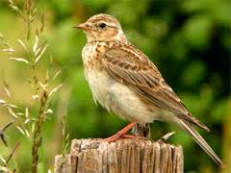
Күөрэгэй
Поэт хоһоонноругар ырыаһыт күөрэгэй чыычаах үгүстүк көстөр. Ол курдук «Күөрэгэй», «Күөрэгэй туһунан баллада», «Тайђа күөрэгэйэ» о.д.а хоһооннору ааттыахха сөп. Күөрэгэй таптал, үөрүү, дьол, дойду ахтылђанын символа буолар. Ону таһынан күөрэгэй көңүл санааны көрдөрөр.

Slide 10
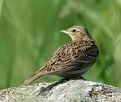
Арыт кини түһээн көрөрө
Ол ыраах кыстык хаар дойдутун,
Ол дойду өрүү көђөрөн,
Тупсан, туругуран турарын.
Кини кылыһађа элбэђи этэр,
Кыл сађа да буоллар, саха сүрэђэр.
Оттон күөрэгэй дьоллоох тойуга
Биир кэм дьырылыыр күннээх куйаарга.
«Тайђа күөрэгэйэ»

Slide 11
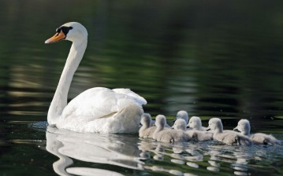
Поэт Аиза Решетниковађа «Пианистка» диэн хоһоону анаабыта. Аиза Решетникова талааннаах пианистка имигэс тарбахтарынан оонньоон дьүрүһүтэр хатыламмат кэрэ дорђоонноруттан поэт сөђөр-махтайар. Ол дорђоонноругар айылђа алыптаах музыката дьүрүһүйэр: «кыырт буолан» кыырайар, «куба буолан куођайар», «кыыс үчүгэй кындыа кыталыктар ыллаһаллар».
Онон кини хоһоонноругар Саха сирин араас көтөрүн ырыата-тойуга искусство үрдүк чыпчаала буолбут музыка кэрэ эйгэтин кытта алтыһар.

Slide 12
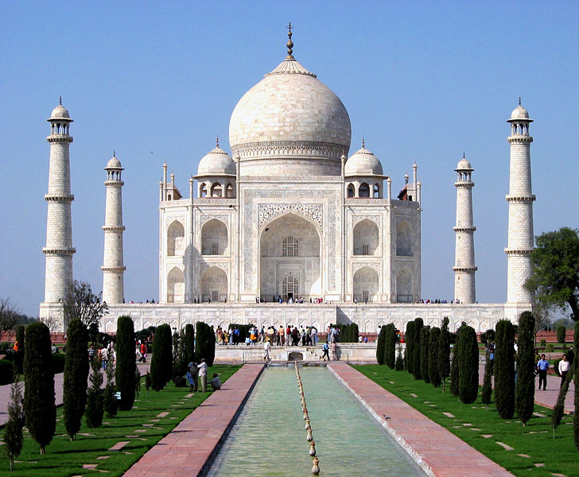
Куба уонна кыталык Саха сирин саамай кыраһыабай көтөрдөрө. Кинилэр ийэ айылђа айбыт дьикти бэлэђэ буолаллар. Семен Данилов Индияђа бара сылдьыбыта.Онно киһи өркөн өйүнэн айбыт Тадж-Махал мавзолейын көрөн сөхпүтэ уонна бу ытык көтөрдөргө холуур:
Индия салгыныгар тайаарар курдуккун,
Туналыйан, Минарет моойдоргунан күөкэйэн,
Куба курдуккун, кыталык курдуккун.

Slide 13
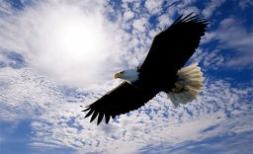
«Өлүөнэ эбэкэм»
Саха сирэ киһи көңүллүк үөрэнэр, үлэлиир-хамсыыр, дьоллоохтук олорор дойду буоларын айхаллыыр:
Мин сырдык тапталбын,
Мин хоһуун хотойбун
Булбутум, сэгэрдэр,
Бу өрүс биэрэгэр.
«Хотой дьоло» диэн поэманы поэт биир дойдулаађа худуоһунньук Афанасий Осиповка анаабыт. Семен Данилов бу поэманан эр киһи дьоло-соргута кини дьаныардаах үлэтиттэн тутулуктаађын санатар. Ол эбэтэр эр киһи диэн хотой.

Slide 14
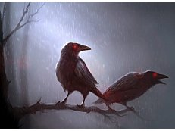
Семен Данилов «Түүллэр» диэн хоһоонугар тураах уобараһынан ыар санааны, олох хараңа көстүүтүн таайтаран этэр. Киһи олођор араас санаа баттыгаһа үгүс. Ол ыар санаалар хара тураах буолан көстөллөр:
Улук уулаах түүн үөһүгэр
Туох барыта хараарар…
Миэхэ түүлбэр үс түүл киирэр –
Үһүөн хара тураахтар.
Онтон сырдык санааны туллук үөрэ солбуйар:
Түһүүр түүлбэр кыыс кэрэтэ,
Туллук үөрэ, кустуктар,
Санньыйар санаабын чэпчэтэ,
Санаан киирэр курдуктар.

Slide 15
Бу үлэбэр мин маннык түмүккэ кэллим:
- Семен Данилов үгүс хоһоонноругар араас көтөр уобараһын туттубут;
- ордук сөбүлээн туттар уоабарастара туллук, күөрэгэй, куба, кыталык буолаллар;
- хоһоонноругар көтөр уобараһын нөҥүө олох, дьол, ахтылҕан, үлэ, киһи дьарыгын, дьылҕатын туһунан түмүктэммит санааны тиэрдэр, киһи иэйиитин, дууһатын туругун, санаа-оноо ымпыктарын, майгы-сигили уратытын арыйар;
- поэт маастарыстыбата, тыл дэгэтин туттар сатабыла хоһоон этэр ис номо5ун кытта бэргэнник дьүөрэлэһэр;
- ойуулуур-дьүһүннүүр ньымалартан ордук тэҥнээһини туттар.

